Slide 1



La Iglesia, Pueblo de Dios
Y Sinodalidad
Pastoral de Animación Biblica
Proceso de discernimiento comunitario para la
renovación eclesial
Iglesia sinodal, profética y esperanzadora que busca poner a Jesús en el centro

Slide 2

Pastoral de Animación Biblica
1: La Iglesia, Pueblo de Dios Y Sinodalidad 25 Abril
2: La Iglesia y la Sinodalidad 30 Mayo
3: Iglesia pueblo de Dios y Discernimiento 20 Junio
4: Servir para construir el reino con otros y otras 25 Julio
5: Que todos y todas tengan un lugar en nuestra iglesia 29 Agosto
6: Navegar por las aguas de la sinodalidad 26 Septiembre
7: Y Nosotros? que debemos hacer 31 Octubre

Slide 3
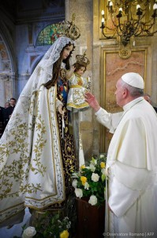
Oración
Padre de misericordia,
que, con entrañas maternas,
nos asistes y sostienes, y has sellado una alianza con nosotros.
Somos tu pueblo que peregrina en Chile,
herido por nuestras incoherencias y fragilidades.
Ayúdanos a volver la mirada a Jesús Resucitado, para que, reconociendo el daño y el dolor causado, y el llamado que nos haces en los signos de los tiempos,
podamos avanzar contigo por caminos
de verdad, justicia, perdón y reparación.
Envíanos tu Espíritu para crecer en relaciones más sanas, generar ambientes acogedores, inclusivos, y respetuosos,
y llegar a ser una Iglesia más fraterna, sinodal, profética y esperanzadora.
Virgen del Carmen, Madre de Chile,
acompáñanos en este camino de discernimiento, renovación y conversión.
Por Jesucristo tu Hijo nuestro Señor.

Slide 4
Sinodalidad
Pastoral de Animación Biblica
El Papa Francisco invita a toda la Iglesia a vivir una nueva etapa descubriendo la belleza de caminar juntos, como Pueblo de Dios.
No es nuevo:
En el NT Descubrimos cómo desde los orígenes las mujeres formaron parte de la comunidad en pie de igualdad con los varones; cómo las decisiones se tomaban en común; cómo se superaban los conflictos de la inclusión de personas de diferentes orígenes; de qué manera se priorizaba la atención a los pobres y la riqueza de la diversidad de ministerios dentro de las comunidades. LA SINODALIDAD era la manera de ser Iglesia.
“Lo que es permanente, es el Pueblo de Dios; lo que es pasajero, es el servicio jerárquico”

Slide 5
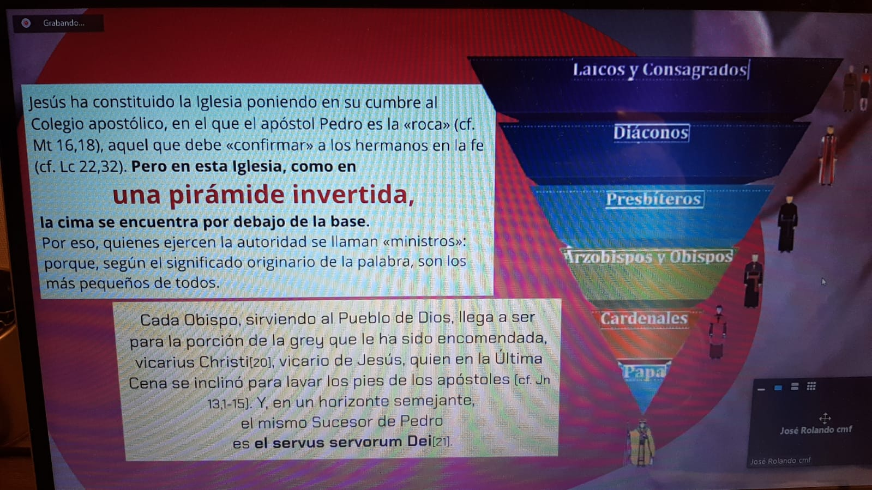
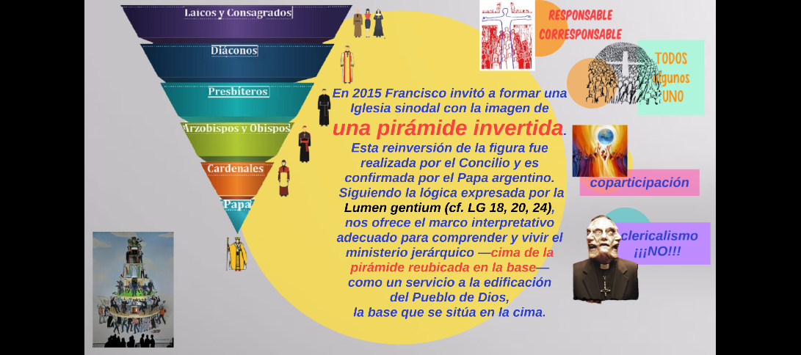

Sinodalidad
Pastoral de Animación Biblica

Slide 6



CAMINO SINODAL
CAMINO SINODAL
Son todos aquellos procesos ya sean diocesanos, nacionales o de alcance latinoamericano e incluso, universal, que contribuyen a la renovación eclesial, es decir, a ser una Iglesia más evangélica y sinodal.

Slide 7
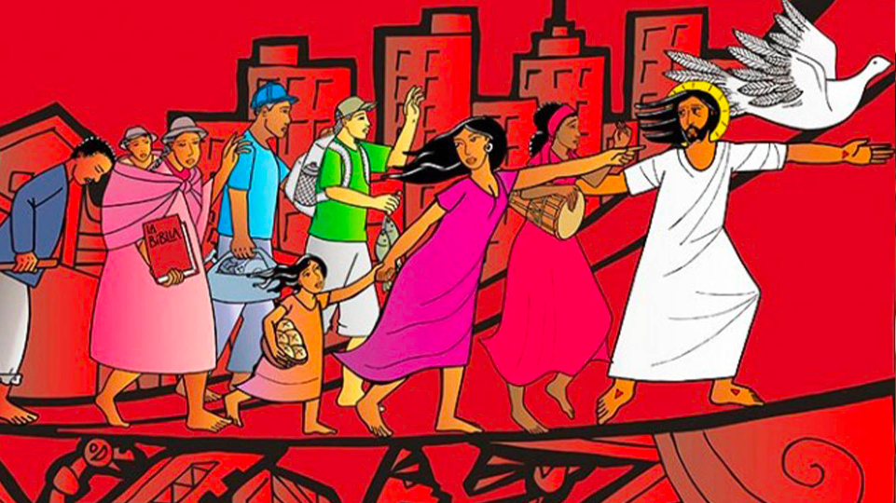
PUEBLO DE DIOS
Pastoral de Animación Biblica
El pueblo de Dios es el protagonista de la historia bíblica, no individuos en particular. Cuando aparecen personajes como los patriarcas o los profetas, siempre es referencia al pueblo de Israel o la comunidad cristiana.
en el origen de la Sagrada Escritura está la experiencia de ser pueblo
La expresión “pueblo de Dios” señala la conciencia del Israel bíblico de ser un pueblo distinto de los otros pueblos por su relación especial con Dios
Citas bíblicas del AT. para aproximarnos a la realidad de Israel como pueblo de Dios: Ex 6,7; Dt 7, 6-7; Is 51, 13. 16.
citas del NT para aproximarnos en la realidad de la Iglesia o la comunidad cristiana como pueblo de Dios: Hch 15, 14; Gal 6, 16 Ap 21, 3. 1 Pe 2,9

Slide 8
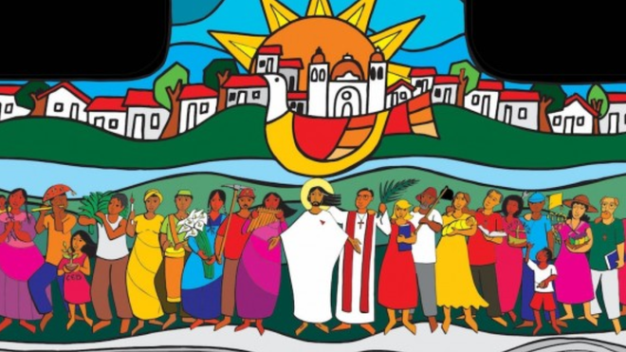
PUEBLO DE DIOS
Pastoral de Animación Biblica
La sinodalidad manifiesta el carácter peregrino de la Iglesia
(Hch 2,1-9), (Jn 1,14),
La Iglesia camina con Cristo, por medio de Cristo y en Cristo.
(Rom 5,5) (1 Cor 12,31). (1 Cor 11,26). (Hch 9,2; 18,25; 19,9)
El Pueblo de Dios está en camino hasta el fin de los tiempos
(Mt 28,20) (Hch 1,8).
La dimensión sinodal de la Iglesia implica la comunión
En la Iglesia, la sinodalidad se vive al servicio de la misión

Slide 9
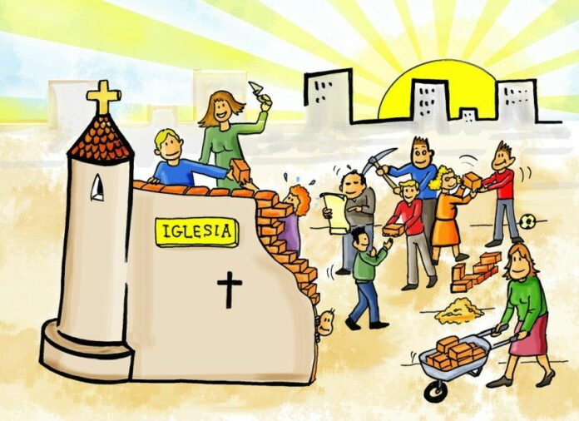
conversemos
Pastoral de Animación Biblica
A. ¿QUÉ CONSECUENCIAS CONCRETAS TIENE PARA NUESTRA COMUNIDAD COMPRENDER QUE LA IGLESIA ES EL PUEBLO DE DIOS EN MEDIO DE TODOS LOS PUEBLOS?
B. ¿CÓMO NOS AYUDA LA LECTURA DE LA PALABRA A TOMAR CONCIENCIA QUE EL PROTAGONISTA DE ELLA ES EL PUEBLO DE DIOS A TRAVÉS DE COMUNIDADES Y PERSONAS CONCRETAS?
C. ¿QUE ACCION CONCRETA PUEDO HACER PARA QUE EN MI COMUNIDAD CAMINEMOS TODOS JUNTOS COMO PUEBLO DE DIOS?

Slide 10
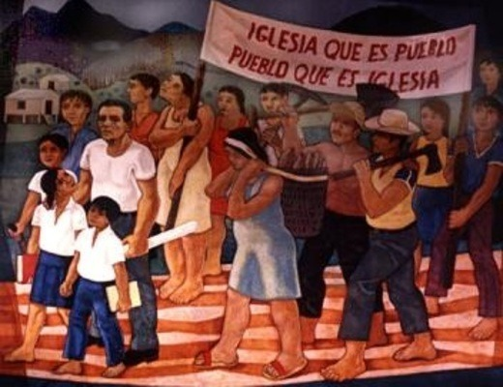
Pastoral de Animación Biblica
Un pueblo siempre en camino
Un pueblo que camina con sus vecinos
Un pueblo con una gran diversidad
Un pueblo que busca el querer de Dios
Un pueblo urgido por el Espíritu
Un pueblo que escuchando aprende
Un pueblo donde todos tienen una igual dignidad
Un pueblo donde todos participan y deciden juntos
Un pueblo donde todos nos necesitamos
Un pueblo que camina con esperanza
Un pueblo humilde camina desde la verdad
Un pueblo que camina desde el amor
Un pueblo con liderazgos que se involucran

Slide 11
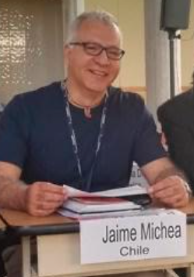
Próximo Encuentro
Lunes 30 de Mayo
“La Iglesia y la Sinodalidad”
Invitado: Jaime Michea G.
Coordinador del Cono Sur de la Confederación Bíblica Católica (FEBIC)
Coordinador de la Red bíblica Claretiana de América (REBICLAR)
Integrante de la Comisión de Animación Bíblica de la Conferencia Episcopal de Chile.

Slide 12


Oración Sínodo
Pastoral de Animación Biblica

